Slide 1
Mikrobák mennyiségi meghatározása
Készítette: Nagy Flóra biomérnök, doktoráns

Slide 2
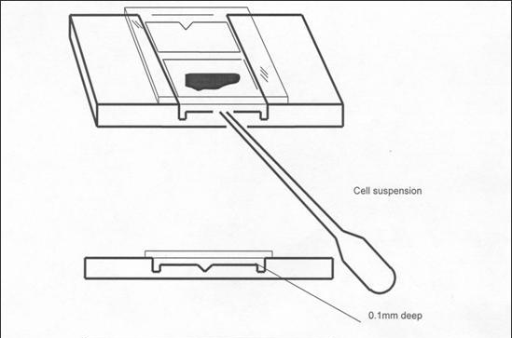
Mit ismerünk eddig?
Mi a hátránya?
Baktériumok túl kicsik
Élesztők, penészgomba spórák
és konídiumok számolására alkalmazzák
Nem különböztethetők meg az élő és holt sejtek

Slide 3
Gyakorlatban hol van szükség élőcsíra-szám meghatározásra?
Élelmiszerek élőcsíra-száma (limit, amit nem szabad átlépni)
Élelmiszerromlás 99%-át mikrobák okozzák
anyagcsere termékeik degusztáló hatásúak, de lehetnek toxikusak is vagy allergének
Milyen nagyságrendben vannak jelen?
Ivóvíz

Slide 4
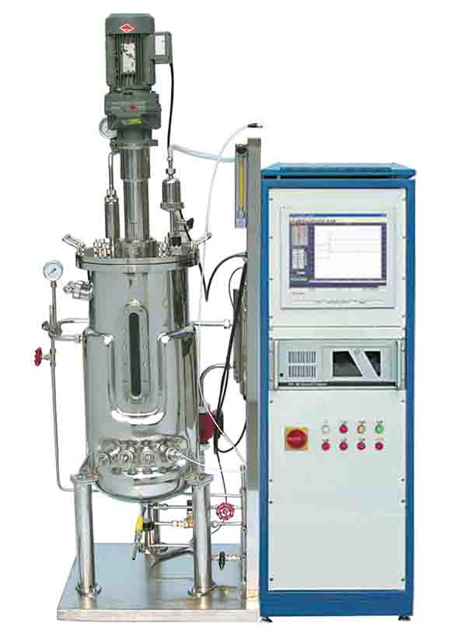
Gyakorlatban hol van szükség sejttömeg meghatározásra?
Fermentációs ipar: nem mindegy, hogy mennyi oltóanyagot használunk és a folyamat során is ellenőrizni kell a sejttömeg gyarapodását.
Mit termeltethetünk? például:
Antibiotikumok
B12 vitamin
Aminosavak
Enzimek
Alkohol

Slide 5
Hígításos lemezöntéses élőcsíra-szám meghatározás
Lényege: a vizsgálandó közegből kitenyésztjük a feltételezetten ott jelenlevő élő mikrobákat
Mindent sterilen kell előkészíteni!
Adott közegből hígítási sort kell készíteni (azonos mértékű hígítások egymás után)
Alkalmazható a felületi szélesztés is, de mi a belekeveréses módszert használjuk

Slide 6
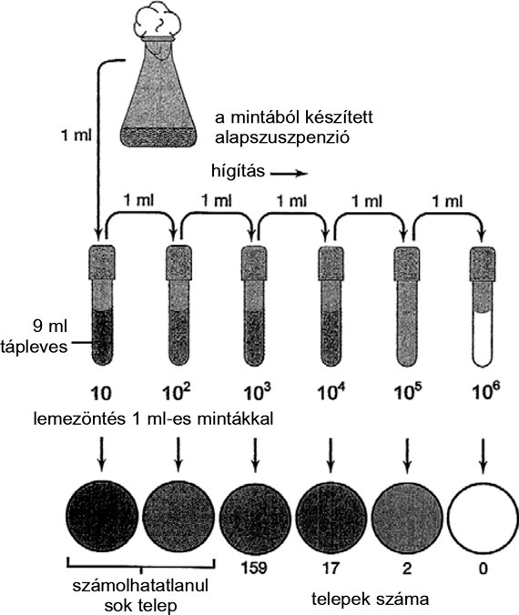

Slide 7
Kitenyésztés (inkubálás)
Megjelennek a telepek (kolóniák)
Baktériumok: 1-2 nap (húslé agar)
Gombák: 3-4 nap (maláta agar)
A meghatározás elve: 1 élő sejtből 1 telep fejlődik ki
A táptalajon kifejlődött telepeket megszámoljuk, az adott hígítást figyelembe véve visszaszámolunk a kiindulási minta sejtszámára.

Slide 8
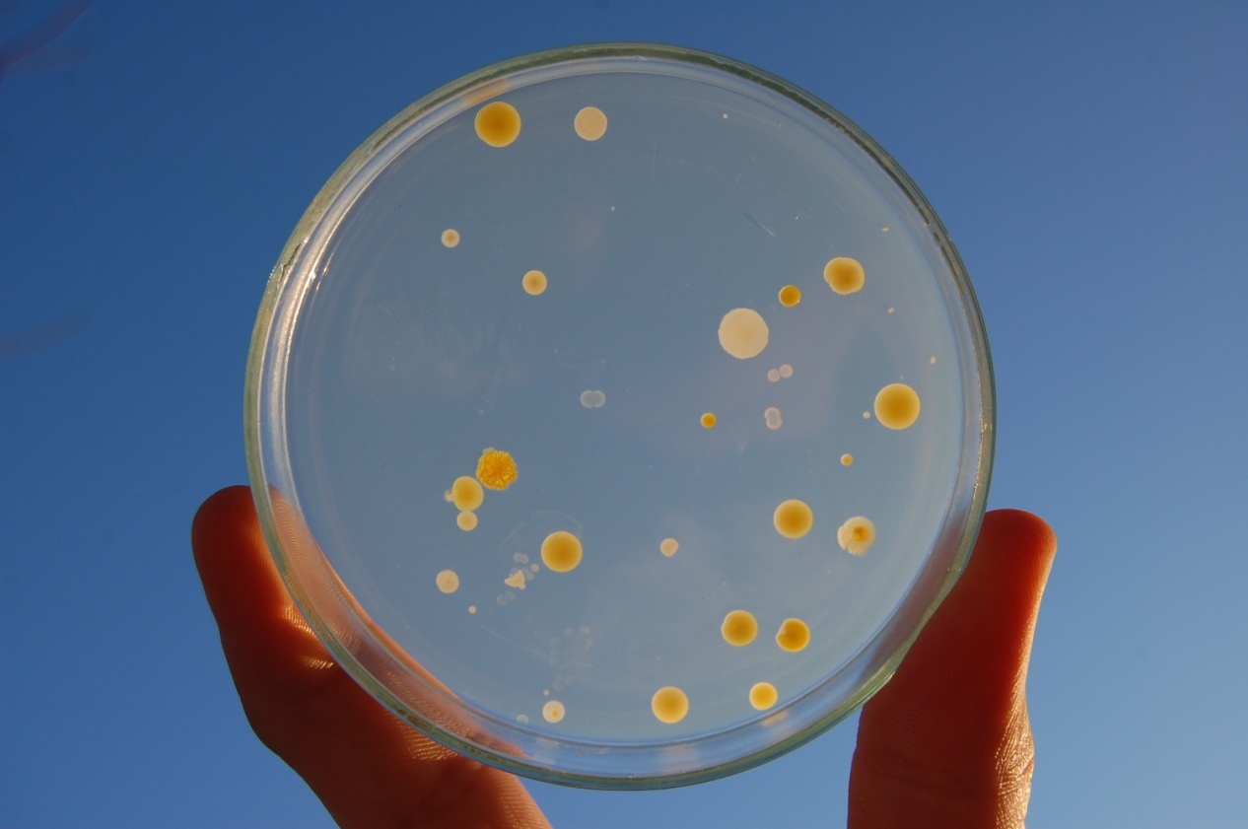
Mikroba telepek (kolóniák) táptalaj felületén lemezöntés (szélesztés) után
Mikroba keverékek elválasztására is használható ez a módszer (pl. törzs tisztításra, izolálásra)

Slide 9
Hibalehetőségek
A sejtek összetapadhatnak, nem egyenletesen oszlanak el a hígítás során
Az eredmény megadása: db élő sejt/ml helyett: CFU/ml
Colony Forming Unit = Telepképző egység
Hiba csökkentése: a hígító folyadékban detergens
alkalmazása, pl. Tween 80, Na-szulfolaurát

Slide 10
Hibalehetőségek
Miért követünk el hibát, ha csak a legnagyobb hígításból számolunk?
Megfelelő hígítás: 50-250 között legyen a telepek száma a lemezen
Pontos munkához:
Párhuzamos mérésekre is szükség van
Nem feltétlenül elég három hígítás

Slide 11
MPN módszer
Most Probable Number =
= legvalószínűbb élőcsíra-szám módszere,
más néven: határhígításos eljárás
Hígítási sor, mint a hígításos lemezöntésnél
Kitenyésztés, de az eredmények meghatározása matematikai statisztikai módszerrel történik, ezért párhuzamosok készítése kötelező
Akkor pontos az eredmény, ha az utolsó hígítási tagban már nem voltak élő csírák

Slide 12
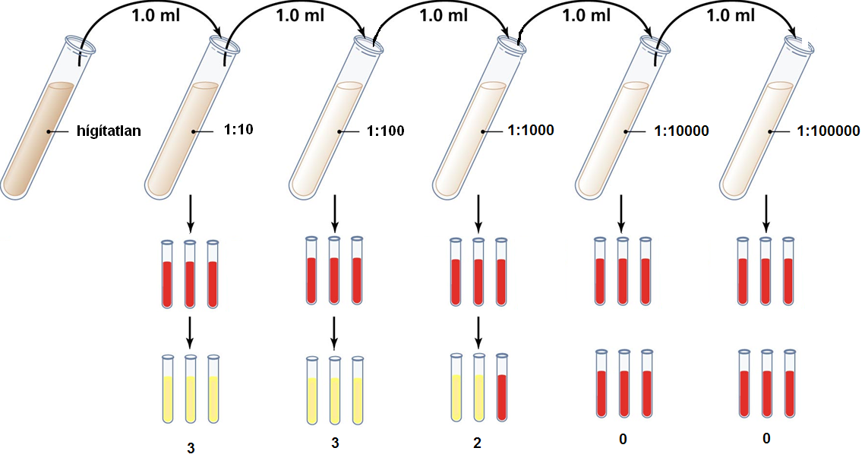
Fenolvörös pH indikátor
Kulcsszám:
332- x10 = 110 = 1100
320- x100 = 9,3 = 930
200- x1000 = 0,91 = 910
Legvalószínűbb élőcsíra-szám ≈1000 db/ml. Ez egy valószínűségi érték, közelítő, de a gyakorlatban sok esetben elegendő ilyen pontosság.

Slide 13
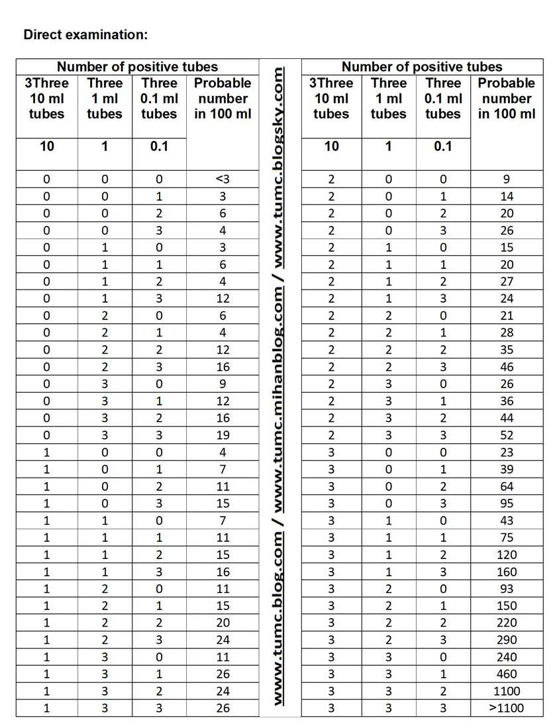

Slide 14
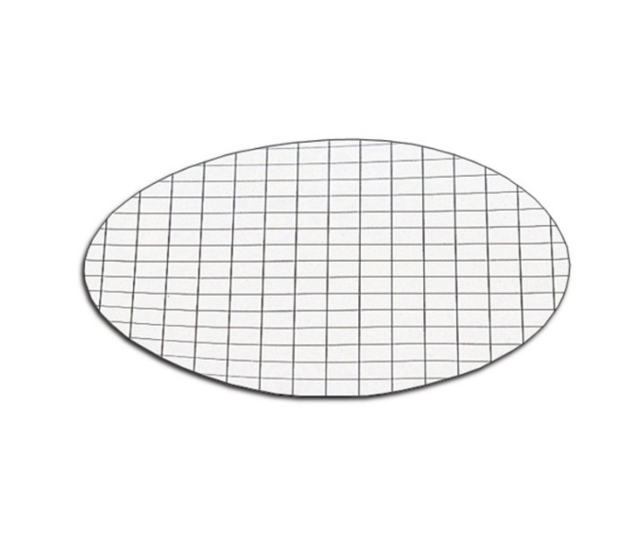
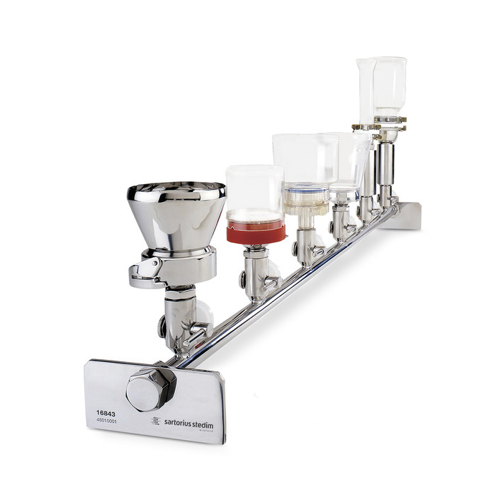
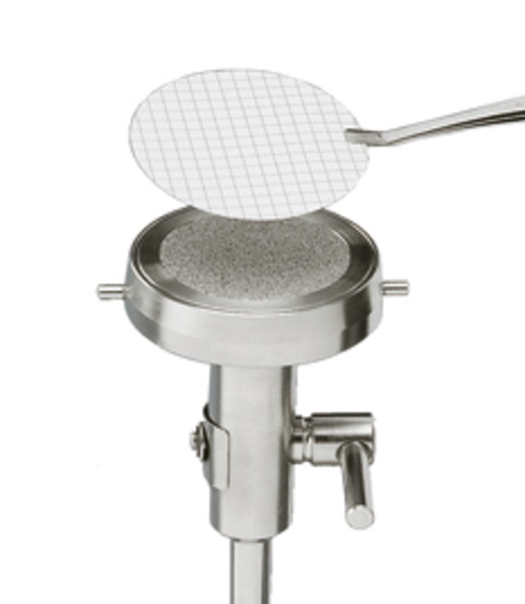
Mi a helyzet az ivóvízzel?
Nagy térfogatban kevés élő csíra, de meg kell tudni mérni ennek a számát →
membránszűrés + tenyésztés
0,2 µm

Slide 15
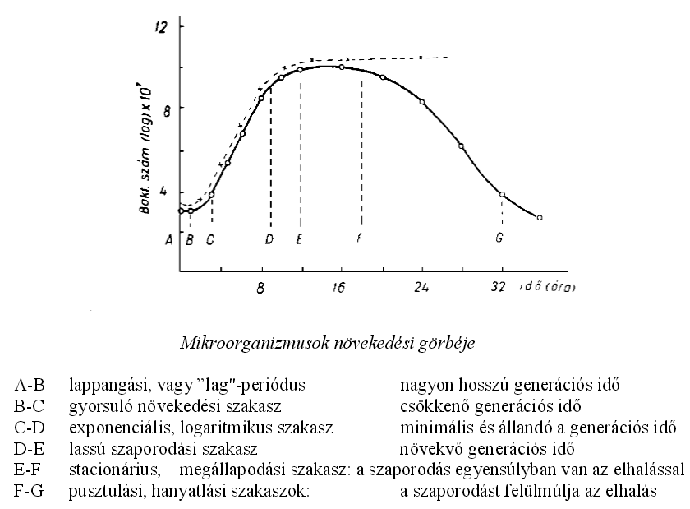
Mikrobák szaporítása
(fermentációs iparok)

Slide 16
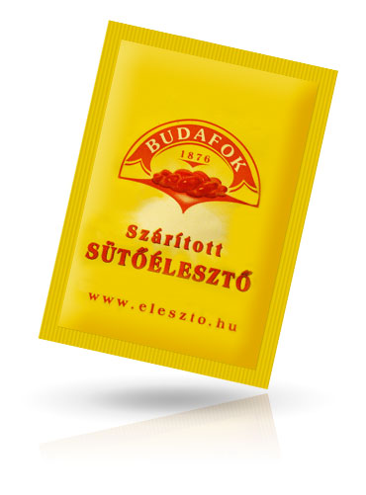
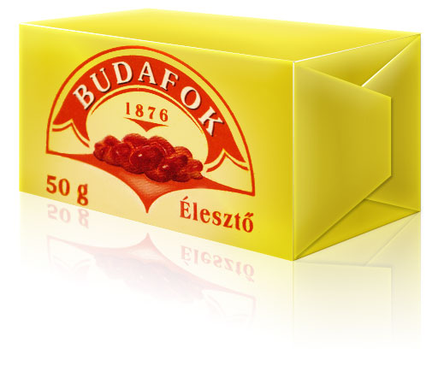
Példa: sütőélesztő gyártás
18-20 óra alatt éri el a maximális sejttömeget

Slide 17
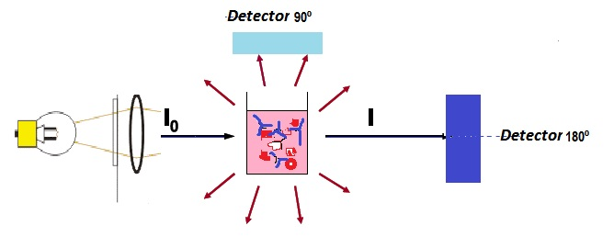
Mennyiségi meghatározás fermentációknál: turbidimetria = zavarosság mérés
Fényelnyelésen alapuló optikai módszer (fotométer)
OD= log I₀/I_{n}
Az OD a sejttömeggel arányos dimenzió nélküli szám
(Milyen feltétellel lehet megfeleltetni az OD-t sejtszám értéknek?)

Slide 18
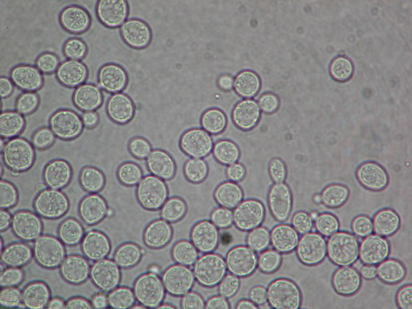
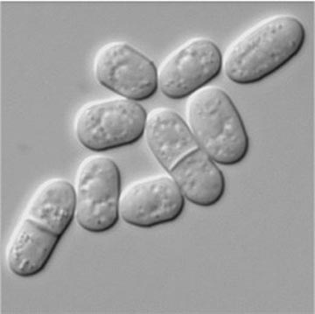
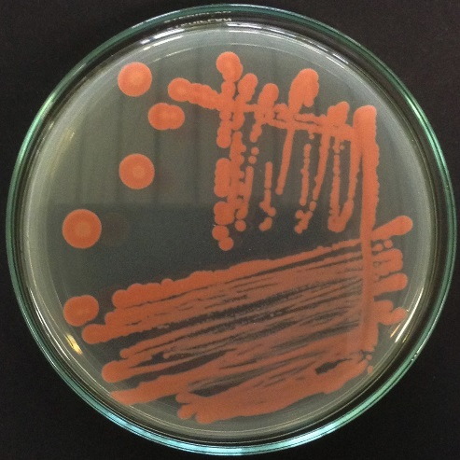
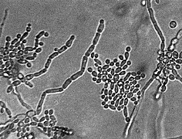
A gyakorlaton használt élesztőgombák
Saccharomyces cerevisiae
Schizosaccharomyces pombe
Rhodotorula rubra
Trichosporon cutaneum
(pszeudomicéliumos)

